Slide 1










Slide 2
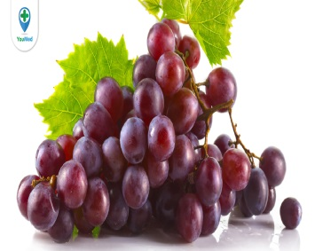
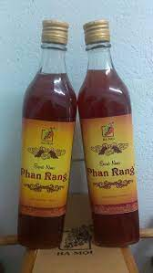
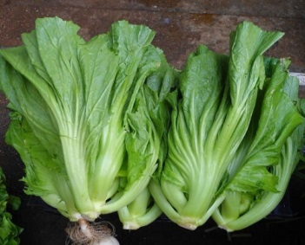
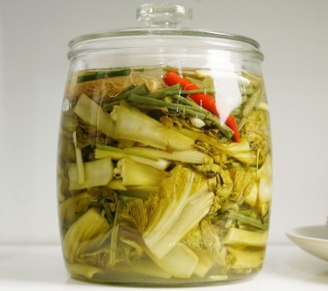
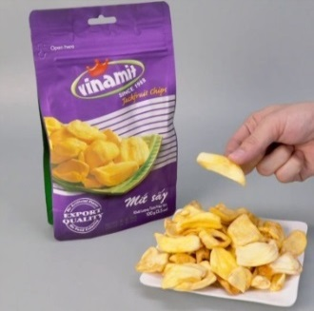
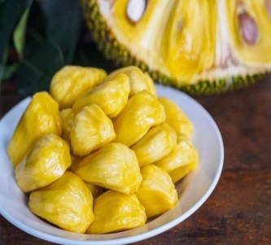
?
?
?
Quan sát hình ảnh bên trái, chúng ta làm gì để có được sản phẩm bên phải ?

Slide 3

Bài 21: CHẾ BIẾN SẢN PHẨM TRỒNG TRỌT
Giáo viên thực hiện: Nguyễn Thị Thư
Tổ: Tin – Công nghệ

Slide 4
I. Mục đích của việc chế biến sản phẩm trồng trọt

Slide 5
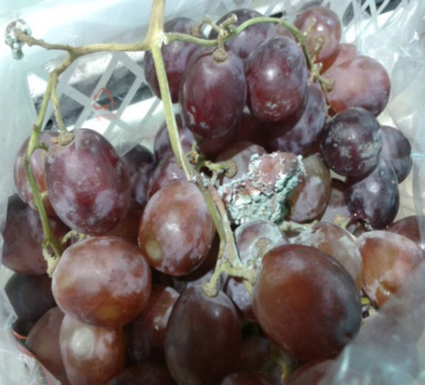
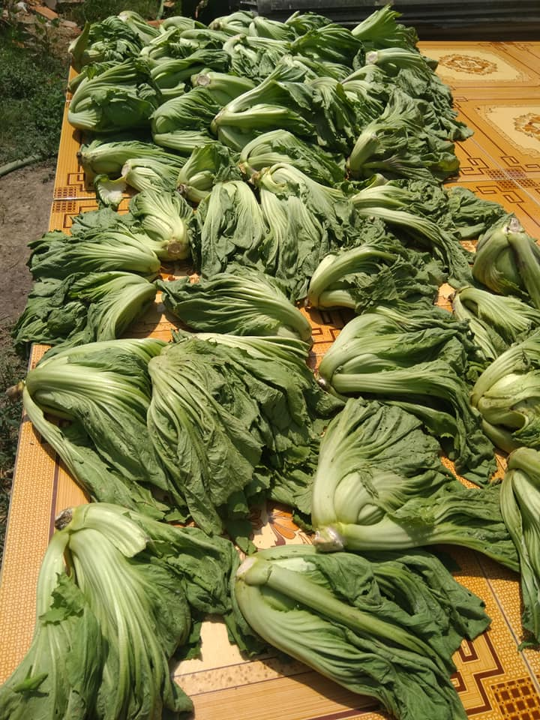
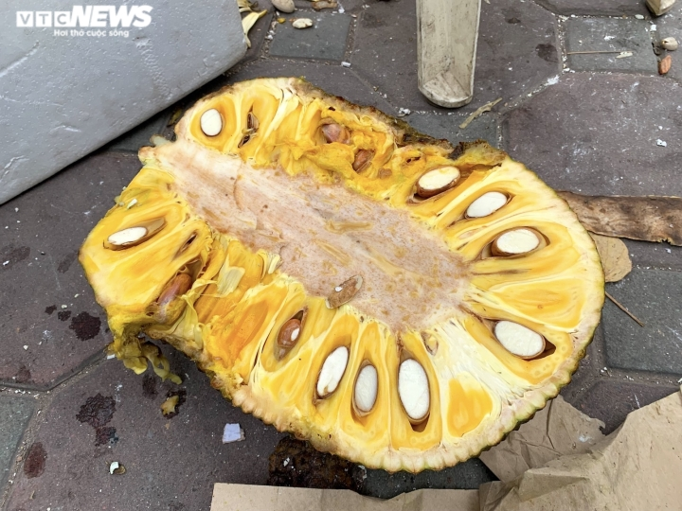

Slide 6

I. Mục đích của việc chế biến sản phẩm trồng trọt
Vì sao con người cần chế biến sản phẩm trồng trọt ?
1
Chế biến sản phẩm trồng trọt là gì? Mục đích của việc chế biến sản phẩm trồng trọt ?
2

Slide 7
I. Mục đích của việc chế biến sản phẩm trồng trọt:
- Duy trì, nâng cao chất lượng, làm tăng giá trị cho sản phẩm trồng trọt
- Tạo ra các sản phẩm đa dạng, đáp ứng nhu cầu của người tiêu dùng
- Tăng thời gian sử dụng của các sản phẩm trồng trọt, thuận lợi cho công tác bảo quản
- Nâng cao thu nhập cho người trồng trọt và phục vụ cho xuất khẩu.

Slide 8
II. Một số phương pháp chế biến sản phẩm trồng trọt thông thường
Phương pháp chế biến | Loại sản phẩm (ví dụ)
Rau, củ, quả (mít sấy, chuối sấy)
Sấy khô
Nghiền bột mịn hay tinh bột
Củ, hạt (tinh bột sắn, bột nếp, tinh bột nghệ..)
)
Rau, củ, quả (dưa muối, cà muối.)
Muối chua

Slide 9
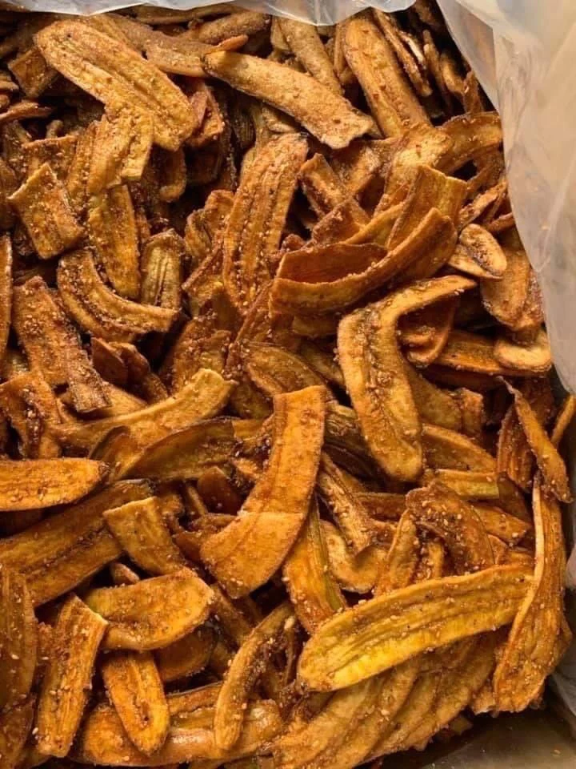
II. Một số phương pháp chế biến sản phẩm trồng trọt thông thường
Sấy khô
Rau, củ, quả
Chuối sấy
Mít sấy

Slide 10
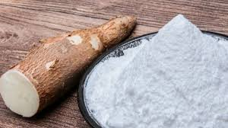
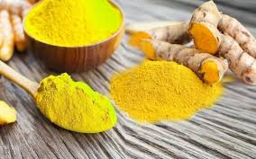
II. Một số phương pháp chế biến sản phẩm trồng trọt thông thường
Nghiền bột mịn hay tinh bột
Củ, hạt
Tinh bột sắn
Tinh bột nghệ

Slide 11
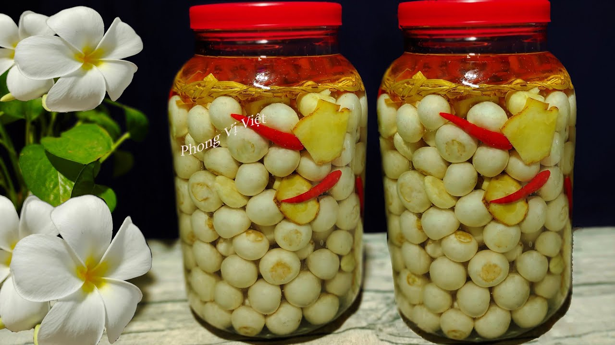
II. Một số phương pháp chế biến thông thường
Muối chua
Rau, củ, quả
Cà pháo muối chua
Dưa cải muối chua

Slide 12
III. Một số ứng dụng công nghệ cao trong chế biến sản phẩm trồng trọt
Đọc SGK, internet,... và vẽ sơ đồ tư duy về một số ứng dụng công nghệ cao trong chế biến sản phẩm trồng trọt (N1,2: Công nghệ sấy lạnh; N3,4: công nghệ xử lí bằng áp suất cao; N5,6: công nghệ chiên chân không).

Slide 13
1. Công nghệ sấy lạnh
- KN: là pp sấy bằng tác nhân không khí rất khô ở nhiệt độ thấp hơn nhiệt độ sấy thông thường (nhiệt độ 10-65⁰C, độ ẩm dưới 45%).
- Ứng dụng: chế biến SP hoa quả
- Ưu điểm: SP giữ nguên màu sắc, mùi vị, hình dạng, TP dinh dưỡng; thời gian BQ dài
- Nhược điểm:Chi phí đầu tư lớn, phạm vi ứng dụng hẹp, chỉ phù hợp với số ít SP trồng trọt

Slide 14
2. Công nghệ xử lí bằng áp suất cao
- KN: Là pp sử dụng nước tinh khiết ở áp suất cao và nhiệt độ 4-10⁰C nhằm làm bất hoạt các loại VK, VR, nấm trong sp trồng trọt
- Ưu điểm:
+ BQ sp tốt, không cần chất BQ;
+ Giữ được VTM, giá trị dinh dưỡng, cấu trúc Sp, giữ độ tươi (hương vị)
+ Có thể làm biến đổi cấu trúc protein và làm keo hóa tinh bột nên tiêu hóa dễ
+ Kéo dài thời gian sử dụng của SP
+ Tiêu thụ ít năng lượng, tác động của áp suất đồng đều đến toàn bộ sp
- Nhược điểm: Chi phí cao và cần giữ lạnh, hiệu quả không cao với các loại rau

Slide 15
3. Công nghệ chiên chân không
- KN: là công nghệ chiên các sp trồng trọt trong môi trường chân không
- Ứng dụng cho hầu hết trái cây và rau, củ, quả
- Ưu điểm:
+ Tăng giá trị dinh dưỡng, hàm lượng chất khô và dầu
+ Tăng giá trị cảm quan, tăng độ chắc giòn, tạo màu đẹp, có mùi thơm đặc trưng
+ Tăng khả năng BQ
- Nhược điểm: Chi phí đầu tư lớn so với các hình thức chế biến khác , chỉ phù hợp với quy mô chế biến lớn

Slide 16

Luyện tập
Nhấn vào “luyện tập” để cùng nhau bắt đầu nhé!

Slide 17
THỰC HÀNH – CHẾ BIẾN XIRÔ TỪ QUẢ
* Chuẩn bị
Lọ thủy tinh có nắp đậy, sạch, khô
Quả: 1kg
Đường 1 đến 1,5kg
- Muối ăn
Quy trình thực hành:
Chuẩn bị quả: tươi ngon, không giập, không sâu bệnh, rửa sạch, để khô ráo.
Xếp quả vào lọ: xếp quả vào lọ thủy tinh đã chuẩn bị, cứ mỗi lớp quả rải một lớp đường. Có thể cho thêm 1 ít muối.
- Thu hoạch xirô: sau 20 đến 30 ngày, nước quả chiết ra tạo thành xirô.

Slide 18


Slide 19
* Đánh giá
Tiêu chí đánh giá |  |  |  | Người đánh giá
 | Tốt | Đạt | Không đạt
Các bước thực hành
Kỹ Thuật thực hành
Kết quả thực hành
An toàn lao động và vệ sinh môi trường

Slide 20
VẬN DỤNG
Quan sát hoạt động chế biến sản phẩm trồng trọt ở gia đình hoặc địa phương, viết báo cáo (nội dung tình hình chế biến; ưu, nhược điểm; đề xuất giải pháp.

Slide 21

Xin chân thành cảm ơn quí thầy cô giáo và các em học sinh đã tham gia buổi học này!

